Slide 1
Килограммо-банки против литра-часов Москва, 2015

Slide 2
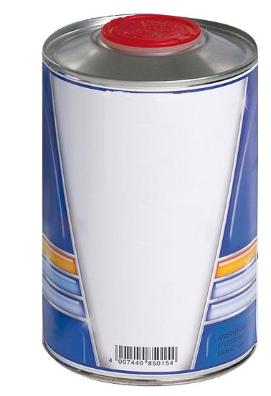
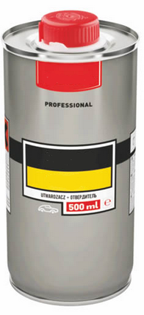
Что требуется, что бы покрасить деталь?
Определить степень покраски в зависимости от состояния детали:
Поверхностная окраска
Окраска новой детали
Ремонтная окраска
Окраска восстановленной детали
Краска:
Солид
Металлик
Перламутр
Ксиралик
Эксклюзивные цвета
Лак:
Прозрачный
Устойчивый к царапинам
Самовосстанавливающийся
Матовый
Устойчивый к царапинам

Slide 3
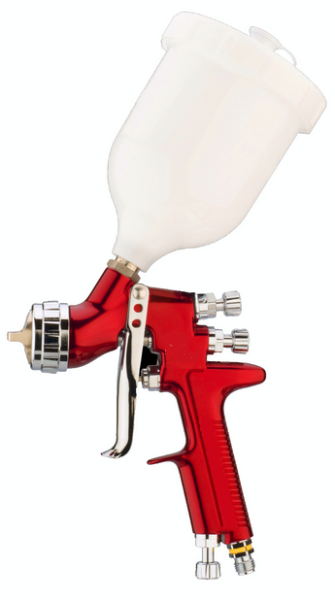
Краска - состав
Наполнитель
Очиститель
Разбавитель
Грунт
Растворитель
Эмаль

Slide 4
Основные заблуждения при расчете стоимости краски (1)
Миф 1:
Рассчитывать и сравнивать стоимость краски по стоимости банки базы и готовой краски (RFU)
1 литр RFU = 1 литр краски
1 литр базы ≠ 1 литр краски
Можно красить автомобиль
Можно красить автомобиль
Смешивание краски
Литр RFU стоит 20 € = 1 литр краски
Литр базы стоит 30 € = 1,5 -2,5 литрам краски*
1 литр базы = 2,5 литра краски*
Можно красить автомобиль
Результат:
Рассчитывать стоимость окраски ТС, и искать выгоду сравнивая стоимости банок не верно. Нужно сравнивать стоимость готовой краски.
*-кол-во литров краски может быть как больше так и меньше, зависит от производителя краски, системы базовой эмали органика/вода.

Slide 5
Основные заблуждения при расчете стоимости краски (2)
Миф 2:
«Бюджетные» лакокрасочные системы использовать гораздо выгоднее чем премиальные. На не дилерских СТО в основном используют бюджетные системы.
«Бюджетные»
«Премиум»
 | Положительные стороны | Отрицательные строны
СТО | - Низкая стоимость материалов - Не требуется обучать персонал | - Высокие риски перекраса, повышенный расход материала - Низкая экологичность материала - Трудозатратный цветоподбор - Потеря клиента - Судебное разбирательство с клиентом - Короткий гарантийный период или его отсутствие Отсутствие одобрения производителя
Потребитель | - Низкая стоимость материалов | - Разочарование качеством сервиса СТО/СК - Долгий ремонт - Возможный перекрас ТС сразу или в гарантийный период - Судебное/досудебное разбирательство СТО и СК - Поиск нового СТО и СК - Отсутствие гарантии или короткий гарант. срок
СК | - Низкая стоимость материалов | - Судебное разбирательство с страхователем - Переговоры с СТО - Потеря клиента
Положительные стороны | Отрицательные строны
- Низкий расход материала - Высокая экологичность (водные системы) - Качественная и продуктивная окраска - Снижение затрат на окраску - Повышение лояльности клиента - Одобрение автопроизводителя - Отлаженная техническая и информационная поддержка от поставщика | - Материалы дороже - Возможные инвестиции в оборудование и обучение персонала
- Высокое качество ремонта - Быстрый ремонт - Продолжительная гарантия - Радость от получения ТС | - Стоимость окраски дороже
- Повышение лояльности клиента - Отсутствие претензий - Быстрое согласование - Клиент повторно застрахуется с СК - Коммуникация с производителем краски | - Стоимость окраски дороже
Стоимость ЛКМ в заказ-наряде как правило составляет всего около 10% от общей стоимости кузовного ремонта.
При использовании бюджетных материалов возможно получение незначительной выгоды, при значительном увеличении не прямых затрат.

Slide 6
Основные заблуждения при расчете стоимости краски (3)
Миф 3:
Для потребителей и страхователей ТС старше 3х лет, главное отремонтировать ТС максимально дешево, не важно какими материалами. Никто не будет платит за ЛКМ на крыло бюджетного ТС 3500 рублей.
46%
потребителей на первое место при выборе СТО ставят «доверие в ремонте» и наличие гарантии на проведенные работы
31%
Стоимость ремонта
22%
Скорость ремонта
при разнице в стоимости запасной части/краски/нормо-часа/товара и др. до 29% и при наличии явных конкурентных преимуществ более дорого товара, потребители выбирают именно его.
Все % данные на слайде, указаны по результатам опроса водителей GIPA Russia в 2015 году

Slide 7
Спасибо за внимание!
Мартынов Евгений
Evgeniy.Martynov@audatex.ru

